Slide 1


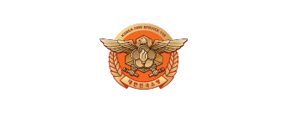





[エピソード.5]
工事現場の火災安全
無効
女性
老人
外国人

Slide 2



Contents
[エピソード.5]
工事現場の火災安全
1. 工事現場が火災に弱い理由 _4p
2. 溶接時の安全上の注意 _ 8p
3. 消火器の使用方法 _ 10p
無効
女性
老人
外国人

Slide 3

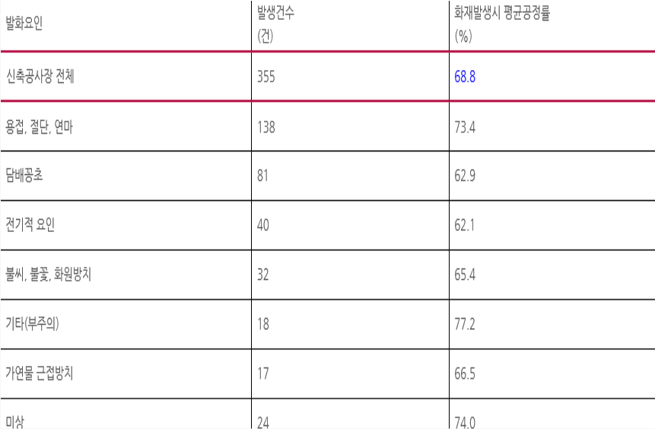
工事現場が火災に弱い理由
1
新築工事現場の火災の原因(ソウル、'14~'17)
着火要因
発生件数
火災発生時の平均作業工程率
(数)
すべての新築工事現場
溶接、切断、研磨
タバコ
電気的要因
火花、火元の放置
その他(不注意)
可燃物
不明
3
無効
女性
老人
外国人

Slide 4

工事現場が火災に弱い理由
1
“
工事現場での火災·爆発事故が絶えず発生。
特に、意思疎通ができない外国人労働者は
逃げ遅れて死亡することも多い。
火災要因の40%が、溶接、切断、研削作業である。
“
無効
女性
老人
外国人

Slide 5
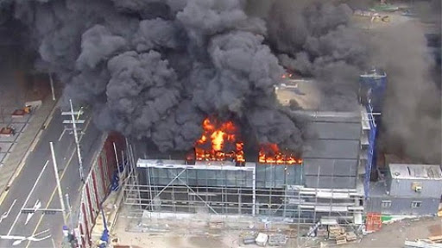
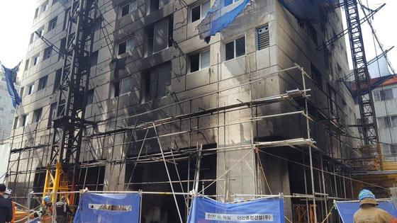
工事現場が火災に弱い理由
1
2019年3月27日、龍仁市のショッピングモールの建設現場で
溶接作業による火災が発生し、
13人が負傷した。
溶接による火災は人や財産に大きな損害をもたらす
2018年3月、富平市の複合施設の建設現場で溶接作業により発生した火災で2人が死亡、
5人が負傷した。
無効
女性
老人
外国人

Slide 6
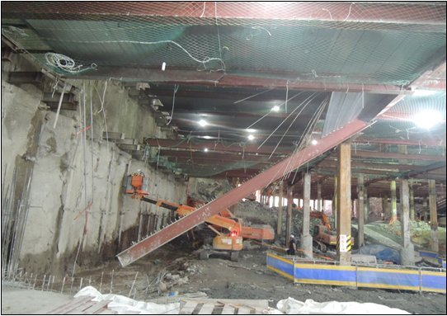
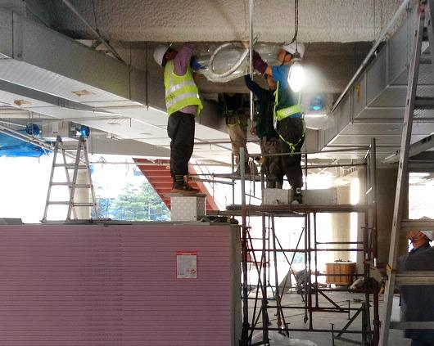
工事現場が火災に弱い理由
1
工事現場には常に引火性·爆発性物質があるため
火災を引き起こしやすい
工事現場では不燃物を使用したり、
周辺に水を連続的に撒くなど、
火災や爆発を防ぐ努力が重要
無効
女性
老人
外国人

Slide 7
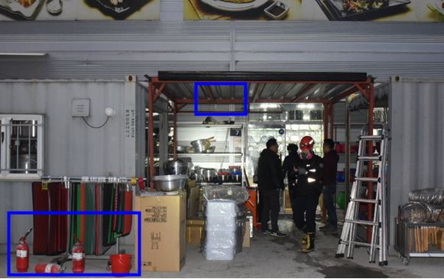
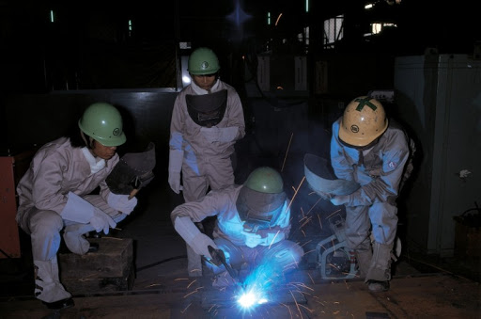
溶接時の安全上の注意
2
溶接作業場から
半径5メートル以内に
消火器を設置すること。
溶接作業場から
半径10メートル以内に
可燃物を置かないこと。
無効
女性
老人
外国人

Slide 8
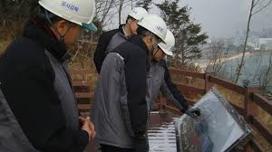
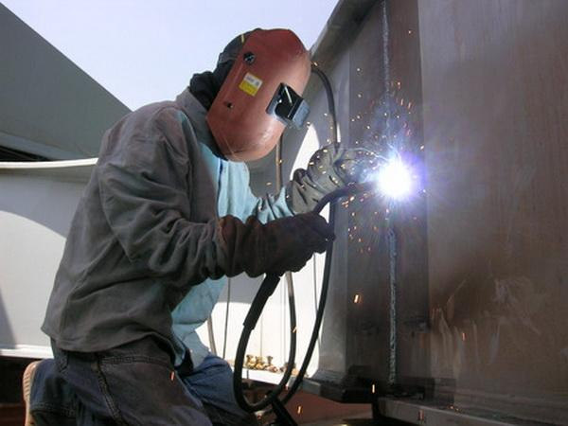
溶接時の安全上の注意
2
作業中は必ず保護服を
着用すること。
溶接作業後は30分以上
施工場の状況を確認
無効
女性
老人
外国人

Slide 9
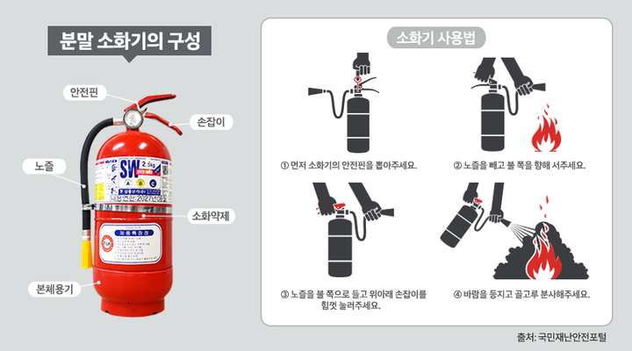
3
消火器の使用方法
1. 消火器を発生現場に持っていく
2. 安全ピンを取り外す
3. ノズルを取り外し火の方に向ける
4. 持ち手をしっかりと押し上げる
5. 火に均等に吹きつける
粉末消火器の構成
消火器の使用方法
安全ピン
持ち手
ノズル
消火器の安全ピンを取る
ノズルを取り外し、
火に向かって立つ
消火剤
本体
火に向かって
ノズルを持ち、
持ち手を押し上げる
風を均等に
吹きつける
無効
女性
老人
外国人

Slide 10
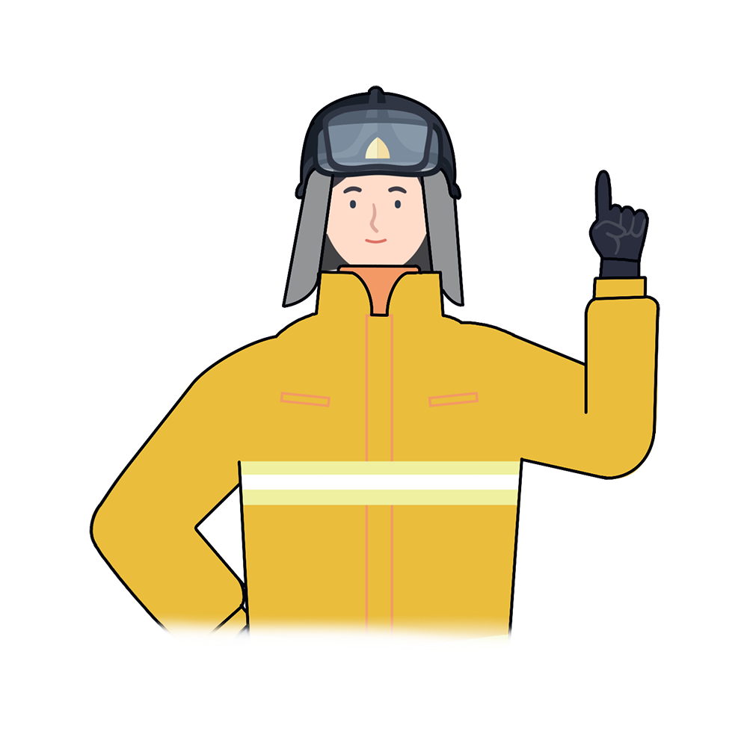
*
火災安全のポイント
“
火災や爆発が起きやすい環境で
溶接·研削·切断作業を行う場合は
特に注意が必要 です。
工事現場の安全規定を厳守し、
常日頃から火災の危険性を意識することで
自分や周りの人の命を守ることができます。
“
無効
女性
老人
外国人

Slide 11

工事現場の火災安全
‘安全な社会、そして幸せな国民’ その中に消防安全教育があります。

